Slide 1

Je compose pour vous avec ma douce et fidèle amie
50 photos qui vont vous donner
envie d’aller au Liban … N° 2
par Lande

Slide 2
Je compose pour vous avec ma douce et fidèle amie
Vous ne le saviez peut-être pas mais le Liban est un pays magnifique. Malheureusement depuis le début de la guerre en Syrie les vacanciers n’osent plus s’aventurer dans ce beau pays. C’est pourquoi je vous montre 50 photos qui vont vous donner envie d’aller au Liban !

Slide 3
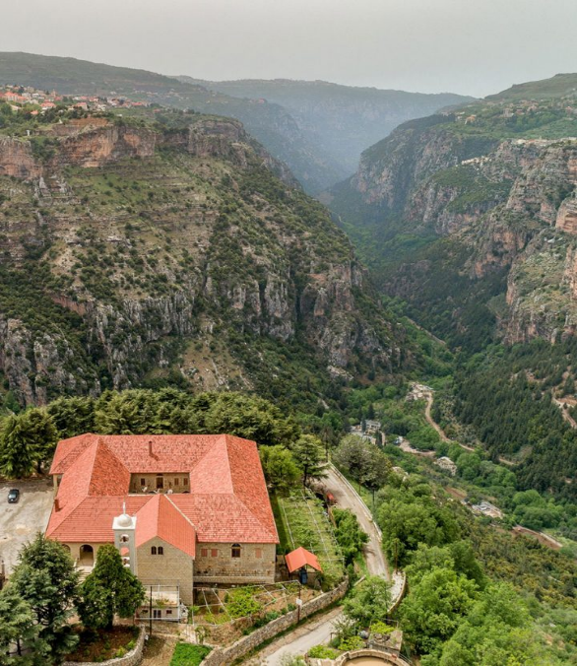
Je compose pour vous avec ma douce et fidèle amie

Slide 4
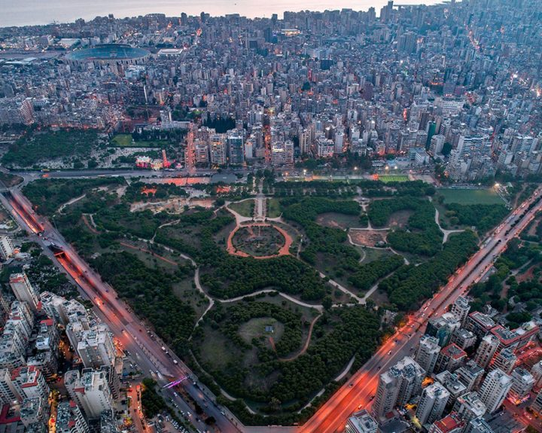
Je compose pour vous avec ma douce et fidèle amie

Slide 5
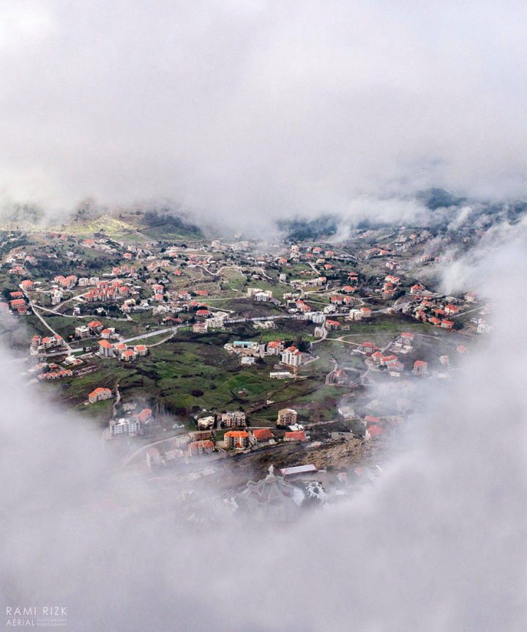
Je compose pour vous avec ma douce et fidèle amie

Slide 6
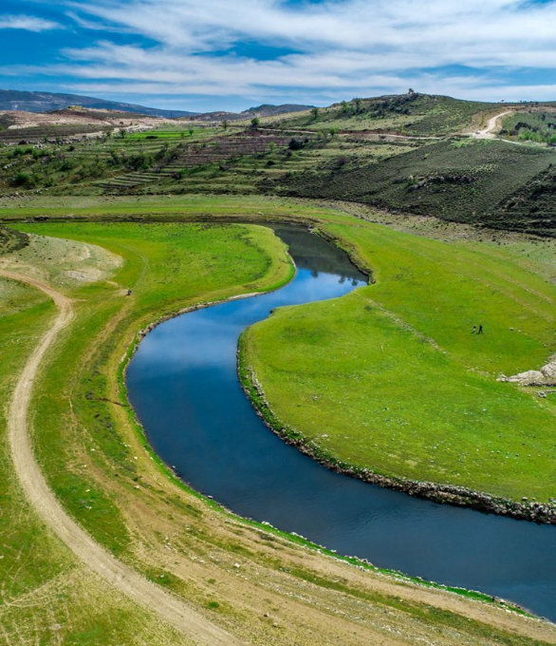
Je compose pour vous avec ma douce et fidèle amie

Slide 7
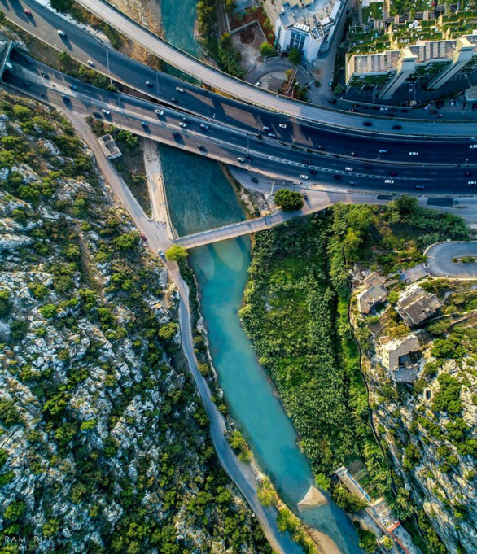
Je compose pour vous avec ma douce et fidèle amie

Slide 8
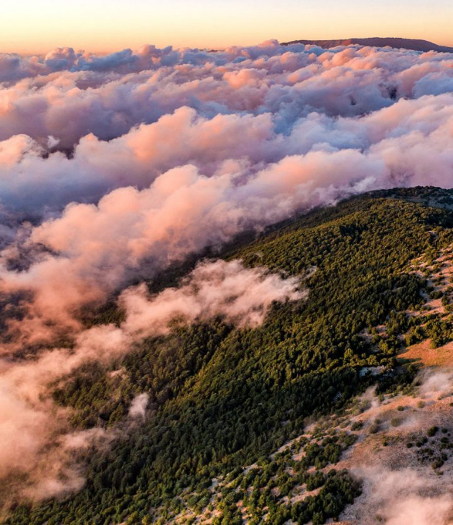
Je compose pour vous avec ma douce et fidèle amie

Slide 9
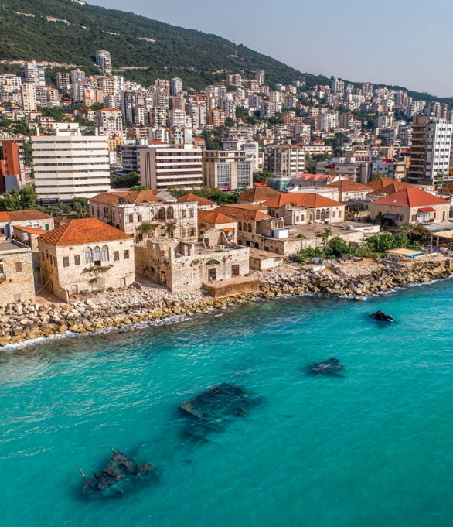
Je compose pour vous avec ma douce et fidèle amie

Slide 10
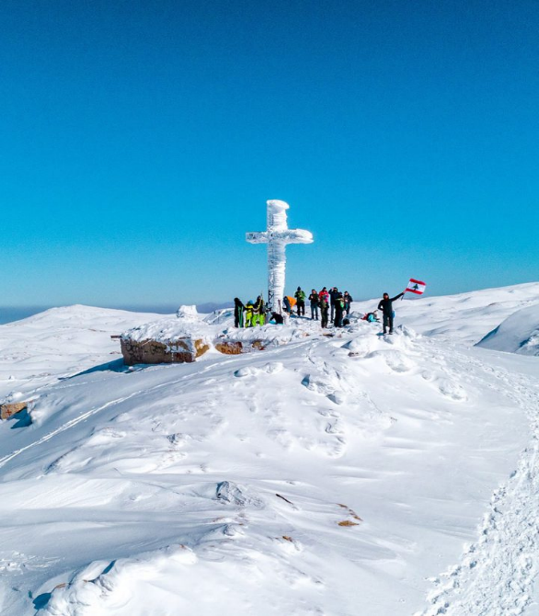
Je compose pour vous avec ma douce et fidèle amie

Slide 11
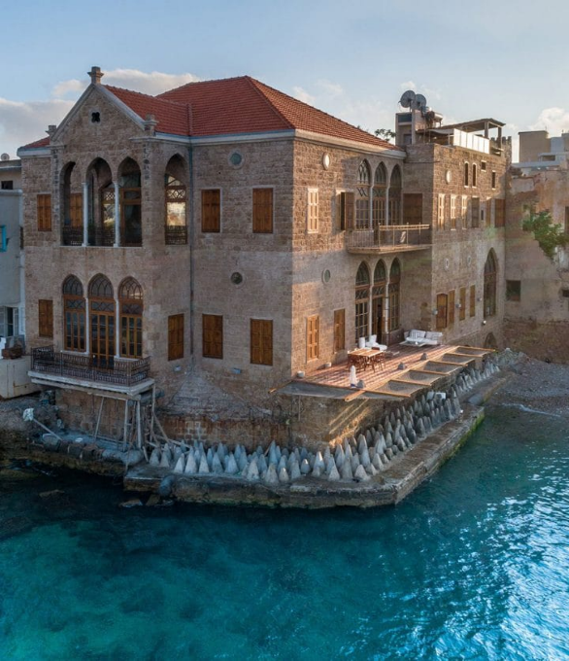
Je compose pour vous avec ma douce et fidèle amie

Slide 12
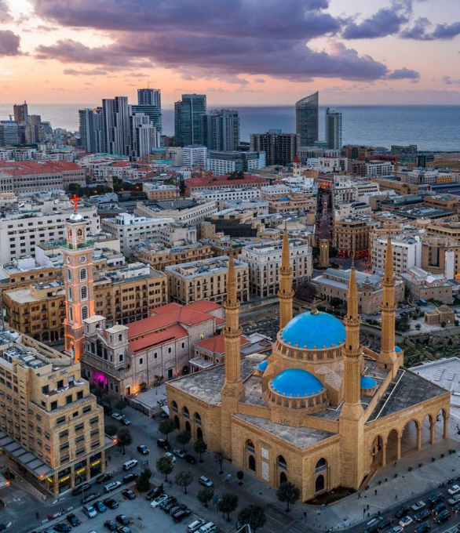
Je compose pour vous avec ma douce et fidèle amie

Slide 13
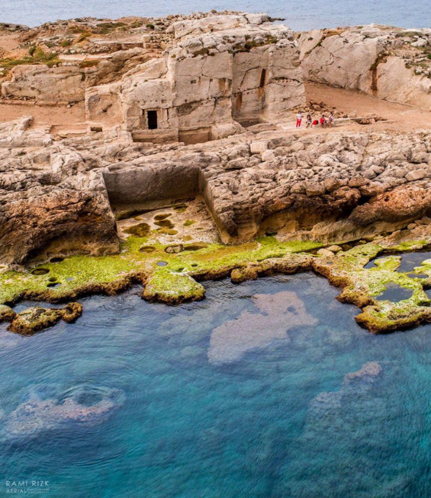
Je compose pour vous avec ma douce et fidèle amie

Slide 14
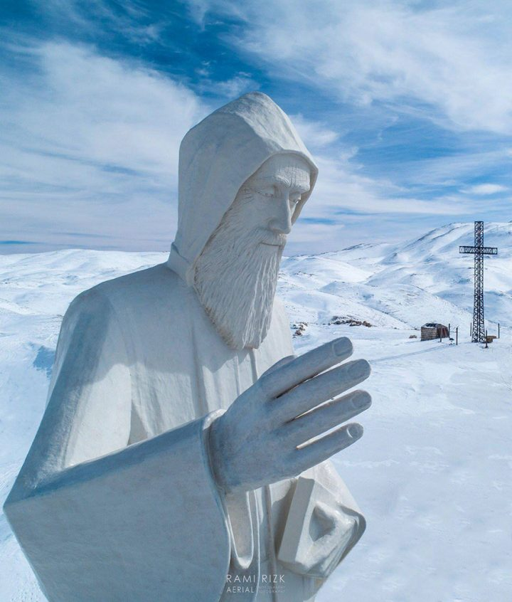
Je compose pour vous avec ma douce et fidèle amie

Slide 15
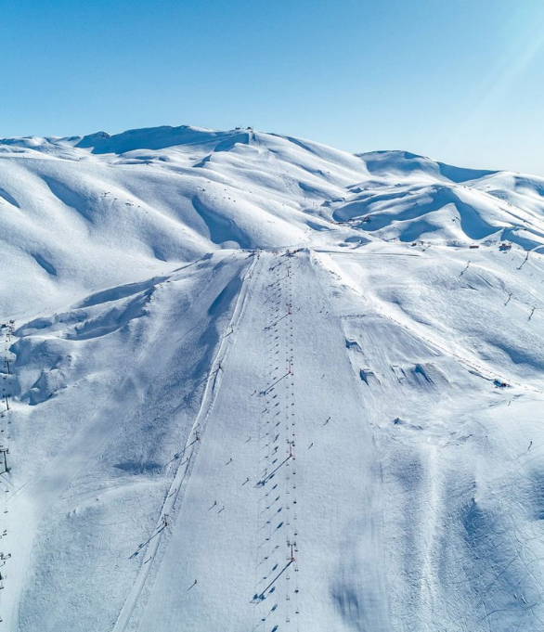
Je compose pour vous avec ma douce et fidèle amie

Slide 16
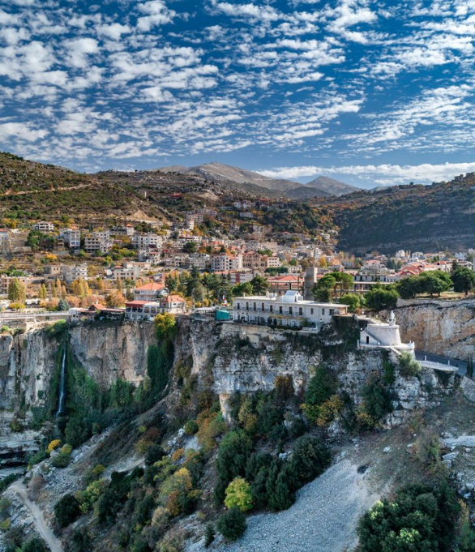
Je compose pour vous avec ma douce et fidèle amie

Slide 17
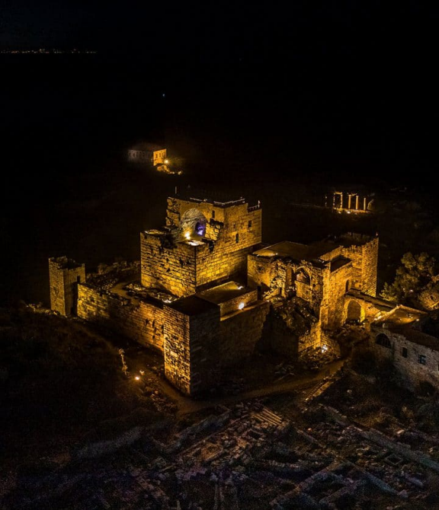
Je compose pour vous avec ma douce et fidèle amie

Slide 18

Je compose pour vous avec ma douce et fidèle amie

Slide 19
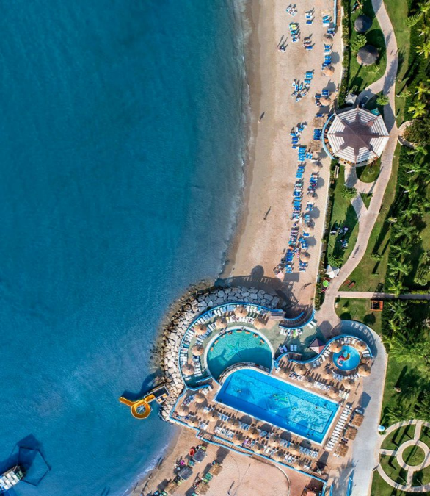
Je compose pour vous avec ma douce et fidèle amie

Slide 20
Je compose pour vous avec ma douce et fidèle amie
C’était 50 photos qui vont
vous donner envie d’aller
au Liban … N° 2
par Lande

